Slide 1



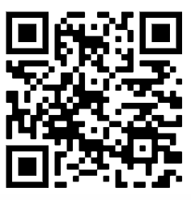

Consiliul Judeţean Constanţa
GHIȘEUL UNIC DE
EFICIENȚĂ ENERGETICĂ (GUEE)
În această clădire funcționează Ghișeul Unic de Eficiență Energetică (OSS), punct de informare și consiliere pentru cetățeni privind eficiența energetică a clădirilor
Localizare: În sediul Consiliului Județean Constanţa:
B-dul Tomis, nr. 51, cod 900725, Parter, biroul nr. 31
Contact: 0241/488426, 0241/488404, e-mail: eficienta.energetica@cjc.ro
Program de funcționare:
Luni – Joi: 9.00 -15.00
Vineri: 9.00 – 12.00
Închis: Sâmbătă – Duminică şi Sărbători legale
Nu este necesară programare prealabilă
Acces: prin intrarea principală a instituţiei pe baza actului de identitate
şi înregistrarea în registrul de vizitatori, cu menţiunea către GUEE
Servicii oferite:
Informare și consiliere în domeniul eficienței energetice;
Îndrumare pentru renovarea energetică a locuințelor;
Informații privind accesarea programelor de finanțare;
Sprijin pentru utilizarea surselor regenerabile de energie.
Informații suplimentare:
Pentru detalii privind serviciile disponibile, accesați site-ul
Ghișeului Unic de Eficiență Energetică Constanţa
https://www.cjc.ro/sectiune.php?s=106

